Slide 1
MVP сервиса рекомендаций для абитуриентов при выборе университета(на примере США)
Николай Павлычев, Москва
pavlychev.n.se@gmail.com
https://t.me/nikolaypavlychev

Slide 2
Потребности потенциальных потребителей
Найти и с высокой вероятностью поступить в университет, который соответствовал бы выбору будущей профессии, качеству знаний и амбиций по престижу.

Slide 3
Product vision
Аналитическая платформа, которая бы агрегировала, анализировала и предоставляла в наглядной форме всю полноту информации о рынке образовательных услуг.

Slide 4
Данные
Информация государственной статистики об университетах США
https://collegescorecard.ed.gov/data/

Slide 5
Описание и структура данных
Данные ~6600 записей о распределении степеней, присуждаемых в ун-те, гос. рейтинг, рейтинг Карнеги, степень государственного контроля, уровень студентов по опросникам и т.д.

Slide 6
Пайплайн
Препроцессинг фичей, разделяющий их на категориальные, вещественные и идентификаторы. Удаление фичей с малым количеством записей
Нормировка данных и сжатие пространства с помощью алгоритма UMAP(преобразование 3 k фичей → n=2)
Визуализация кластерного пространства, формирование гипотезы о количестве кластеров
Кластеризация HDBSCAN
Cоставление портрета кластера и его анализ

Slide 7
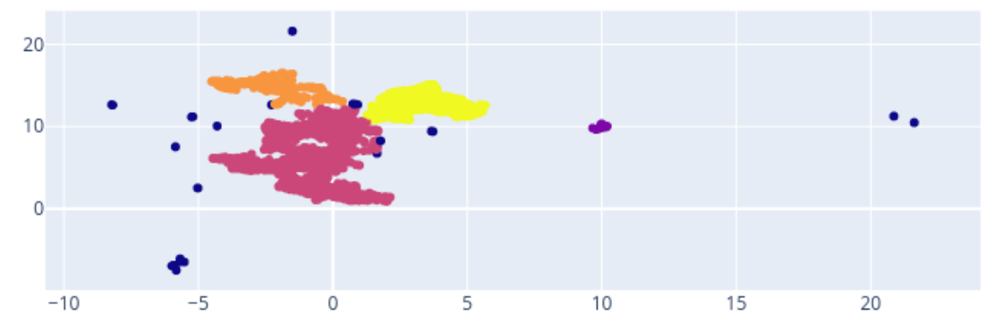
Кластеризация hdbscan после UMAP

Slide 8
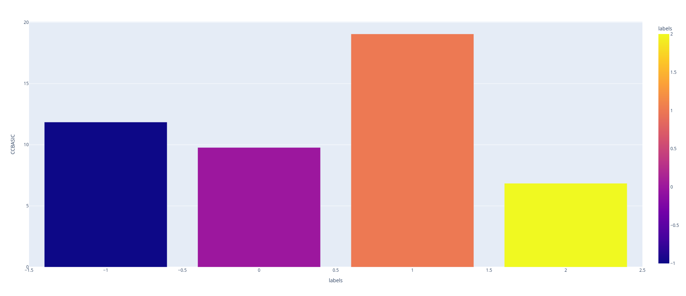
Рейтинг Карнеги

Slide 9
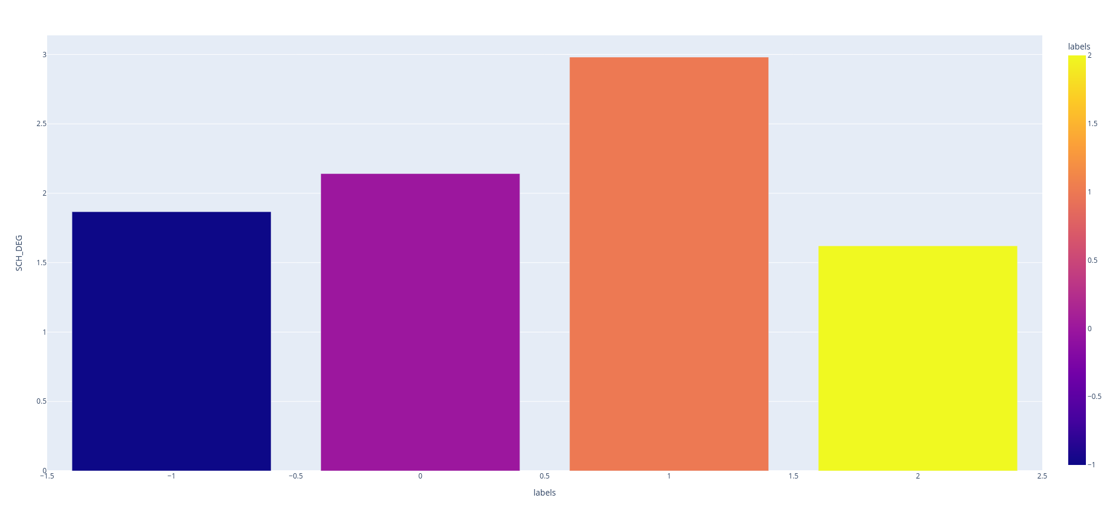
Predominant degree awarded (recoded 0s and 4s)

Slide 10
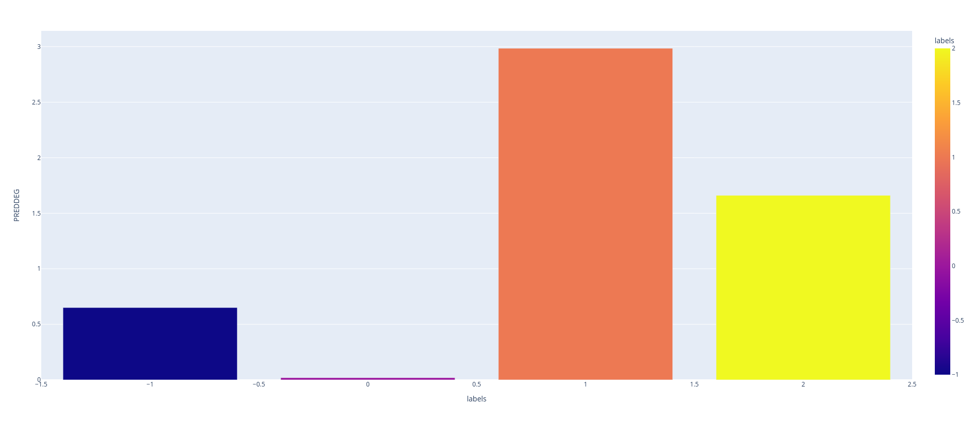
Predominant undergraduate degree awarded
0 Not classified
1 Predominantly certificate-degree granting
2 Predominantly associate's-degree granting
3 Predominantly bachelor's-degree granting
4 Entirely graduate-degree granting

Slide 11
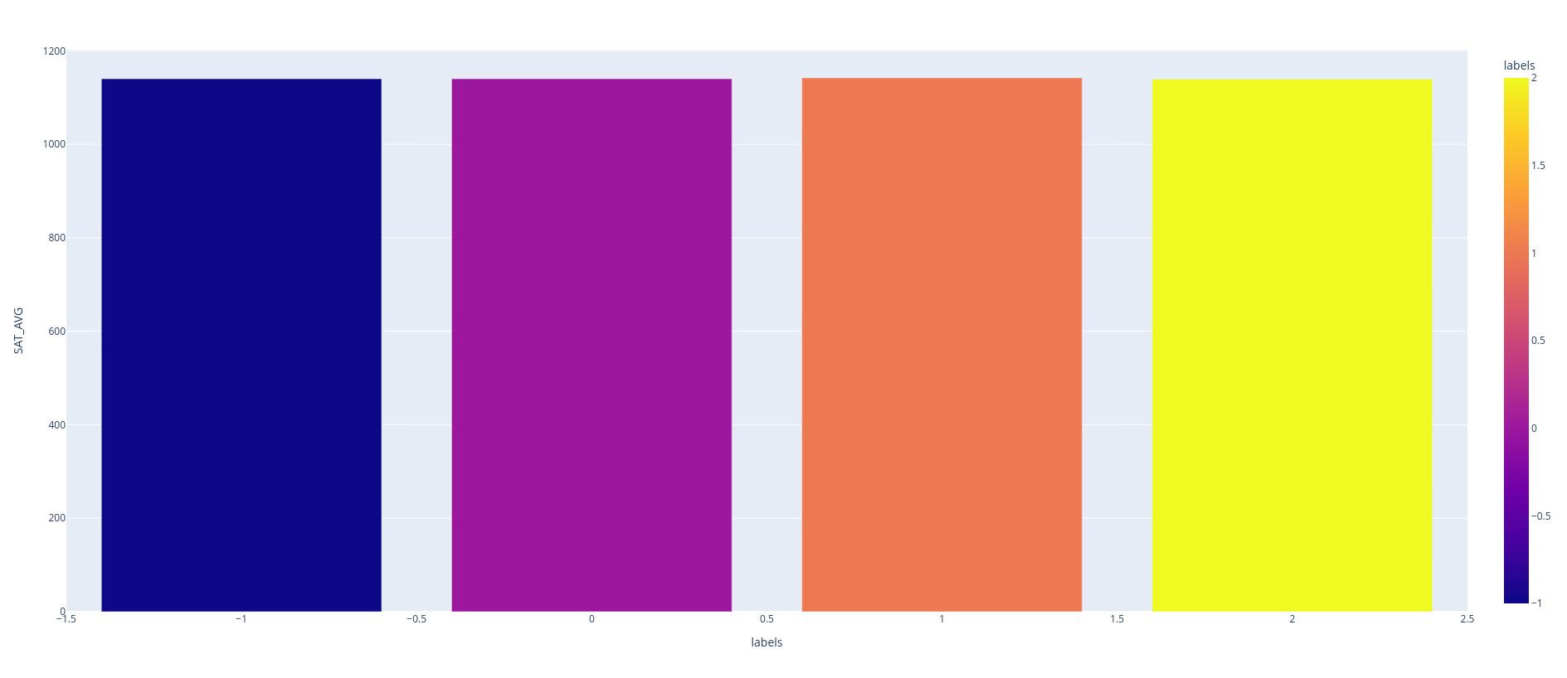
SAT AVERAGE

Slide 12
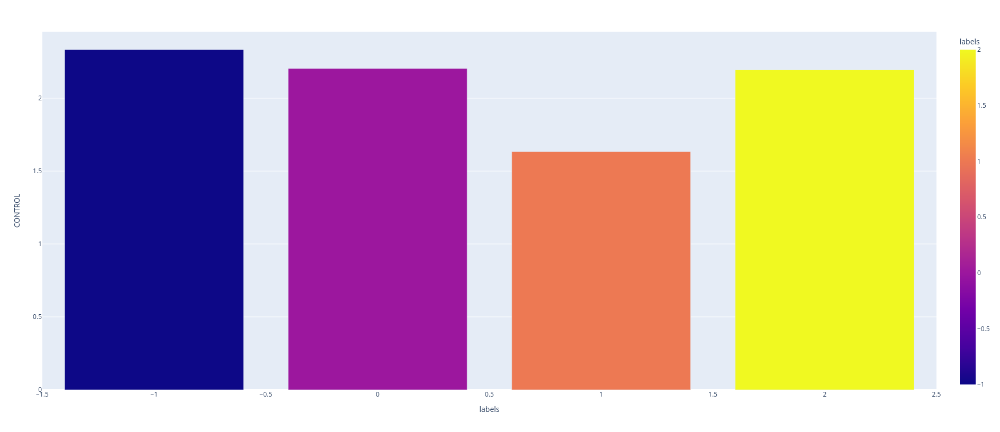
CONTROL

Slide 13
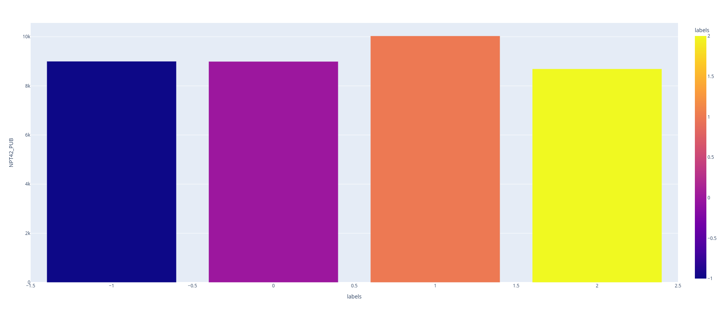
Заработок семей студентов

Slide 14
Insights
Формируется 3 интерпретируемых кластера из всего мно-ва университетов, специфически характеризующие определенные сегменты рынка образования.
Кластер 2(Yele, Harvard, CA universities, etc) – престижные университеты по рейтингу Карнеги, в которых студенты по большей части доучиваются до степени бакалавра, как минимум, с относительно мягким гос.контролем, с сильными учениками и богатыми семьями сокурсников.
Кластер 1 – большая масса средних университетов, в которых значительная часть людей, кто бросил университет.
Кластер 3 – учатся относительно слабые ученики, но заканчивают университет по большей массе.

Slide 15
Развитие сервиса
Дальнейший анализ портрета, подкластеризация для более тонких рекомендаций.
Сбор данных о поступлении и построение прогнозной модели вероятности поступления в тот или иной кластер для абитуриента.
Перенос сервиса на данные русских университетов
Разворачивание в проде и сбор ОС первых пользователей
Доработки с учетом ОС

Slide 16
Контактные данные
+7(920) 011-58-53
nikolaypavlychev@yandex.ru

